Slide 1



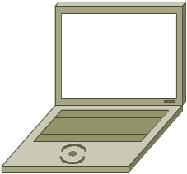
1サブネット
mainserver
192.168.0.1
192.168.0.0/24
Group 1
192.168.0.12~17
Group 2
192.168.0.22~27
Group 3
192.168.0.32~37

Slide 2

mainserver
192.168.0.1
192.168.0.0/24
バックボーン
サブネット
Group 1 サブネット
Group 2 サブネット
Group 3 サブネット
172.21.11.0/24
172.21.12.0/24
172.21.13.0/24

Slide 3
mainserver
192.168.0.1
192.168.0.0/24
バックボーン
サブネット
Group 1 サブネット
Group 2 サブネット
Group 3 サブネット
172.21.X₁. Y₁ / P₁
172.21.X₂. Y₂ / P₂
172.21.X₃. Y₃ / P₃

Slide 4
ルータ・スイッチの設定
Console 接続
ノートPC
Console 端子(RJ45型)
USBシリアル
(RS-232C
Dsub 9ピン
シリアル端子)
Cisco Console
ケーブル
(Roll over ケーブル)
使用に先だって
CG-USBRS232R用
デバイスドライバ
インストール
端末ソフトウェア Putty を
インストール

